Slide 1
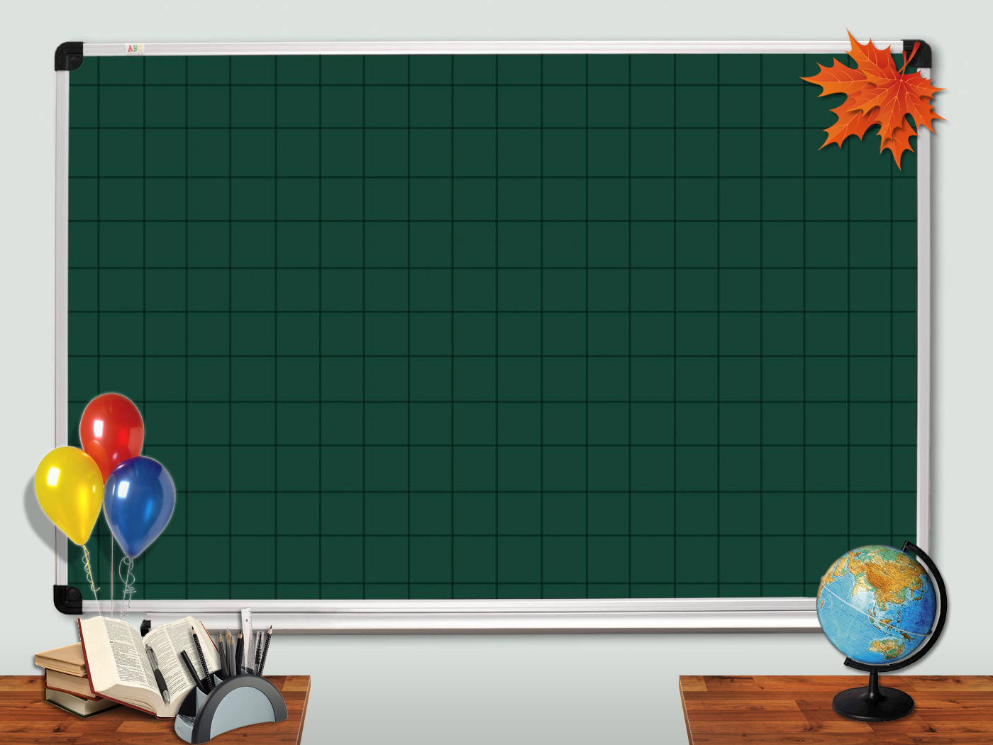
підстепнянська загальноосвітня школа
І ступеня
І м і д ж
сучасного вчителя
Завідуюча ЗШ ,
вчитель початкових класів
Сидоренко лариса володимирівна

Slide 2
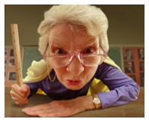
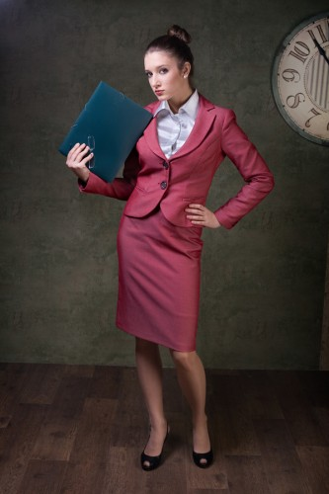
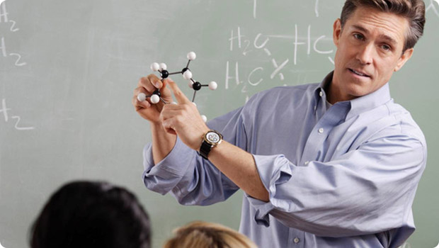
«Я є то,
чим признають мене оточуючі.»
У. Джеймс

Slide 3
ІМІДЖ –
це образ, система зовнішніх характеристик людини, що створюють або підкреслюють неповторну своєрідність особистості та завжди
відображають
індивідуальність.

Slide 4
Складові іміджу
Зовнішній компонент
Процесуальний компонент
Внутрішній компонент

Slide 5
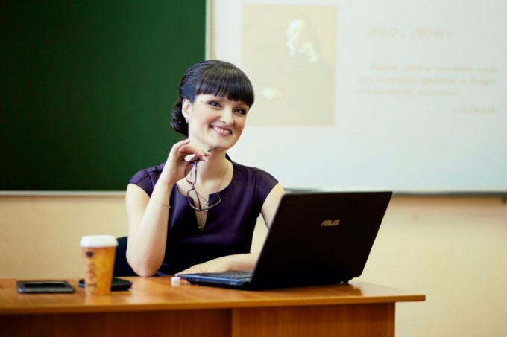
Зовнішні складові іміджу
сучасного педагога
візуальна привабливість;
відповідність необхідного образу;
невербальна поведінка;
вербальна поведінка;
манери, етикет;
чарівність.

Slide 6
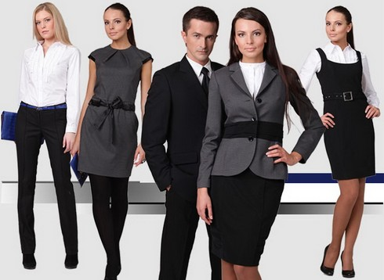
Візуальна привабливість
Одяг
Зачіска
Макіяж

Slide 7
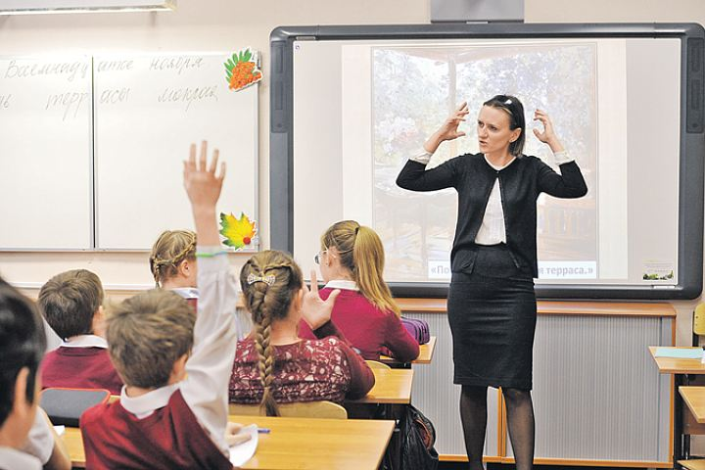
ВЕРБАЛЬНА ПОВЕДІНКА
слово
інтонація
темп промови
паузи
Голос повинен бути:
гнучкий

Slide 8
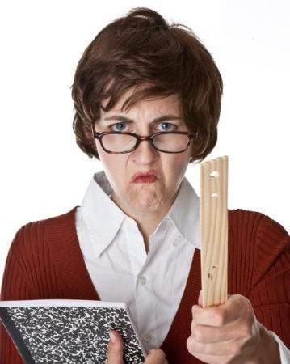
НЕВЕРБАЛЬНА ПОВЕДІНКА
Невербальна поведінка – це мова підсвідомості.
міміка
жести
погляд
усмішка
пози
хода
постава

Slide 9
ЕТИКЕТ
Мовний етикет
Мовленнєвий етикет
жести
вітання, прощання
інтонація
вибір слів
знаки уваги
побудова фраз

Slide 10
Процесуальна складова іміджу
У широкому сенсі – професійно важливі якості. Для іміджу педагога дуже важливі ділові якості – професійна і соціальна компетентність, пунктуальність, точність, діловитість.
оптимізм
Повага до чужої праці
високоморальність
Педагогісна майстерність
переконливість
адаптовність
Вміння встановлювати партнерскі відносини
Вміння вирішувати конфлікти
Прагнення саморозвитку
Комунікативні здібності
духовність

Slide 11
Внутрішня складова іміджу

Slide 12
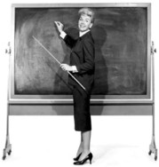
Складові іміджу педагога в 40-і роки:
знання предмета та володіння методикою;
дружні взаємини з учнями;
уміння правильно оцінювати знання учнів;
створення дисципліни;
строгий зовнішній вигляд;
політична зрілість.

Slide 13
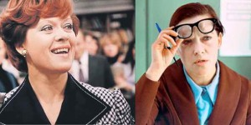
Складові іміджу педагога в 70-і роки:
урівноваженість;
гармонійність;
авторитет;
знання предмета;
сильна воля, хоробрість;
дотепність;
приємна зовнішність;
розуміння своїх учнів.

Slide 14
Складові іміджу педагога в 90-і роки:
вимогливість;
організованість;
сильна воля;
енергійність;
професійна компетентність.

Slide 15
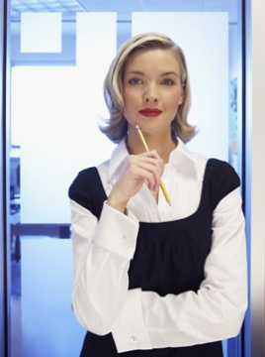
Узагальнений портрет сучасного вчителя:
справедливий, демократичний;
толерантний, здатний до співпереживання;
критично мислячий, креативний;
легко налагоджує контакт із класом та окремими учнями, гнучкий під час спілкування з ними;
переважає неформальний стиль спілкування;
професіонал;
володіє ІКТ та інноваційними технологіями;
має позитивну самооцінку та
сприйняття інших, оптиміст.

Slide 16
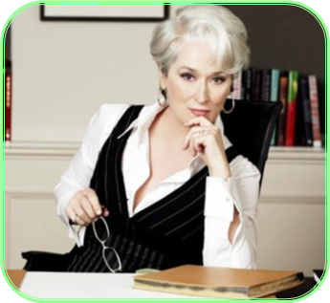
Лідерська поведінка – Складова позитивного іміджу педагога
Для розвитку впевненості в собі:
Не критикуйте самі себе
Не жалійтесь
Займіться своєю фізичною формою
Оберіть незалежність
Дивіться на світ позитивно
Лідер – людина впевнена в собі

Slide 17
Педагогічний менджмент + сучасний імідж вчителя = інноваційний вчитель

Slide 18
Імідж інноваційного вчителя
Загальні риси внутрішнього педагогічного іміджу:
Високий інтелектуальний рівень
Активна педагогічна творчість
Постійне самовдосконалення
Естетичний смак
Вишукані манери

Slide 19
Виховати “крилату” дитину, може тільки“крилатий ” педагог і батьки,
виховати щасливу дитину – тільки щасливий,
а сучасного – тільки сучасний.

Slide 20
Професійно важливі якості вчителя
Педагогічна майстерність
Мовлення
Культура
Авторитет
ІМІДЖ УЧИТЕЛЯ
ІМІДЖ ШКОЛИ

Slide 21
Зі святом,
з новим навчальним роком!

